Slide 1

Graph von Ansicht
Qualitätssicherung
Nicolas Boltz, Jonas Fehrenbach, Sven Kummetz, Jonas Meier, Lucas Steinmann
23. August 2016

Slide 2
In der Testphase (fertig-)implementiert
Vermeidung eines Programmabsturzes bei fehlerhaften Kommandozeilenargumenten
Darstellen von Field-Accesses in exportierten Dateien

Slide 3
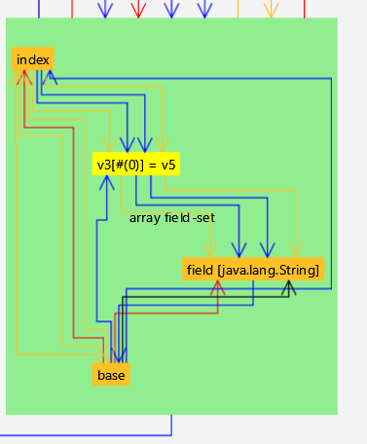
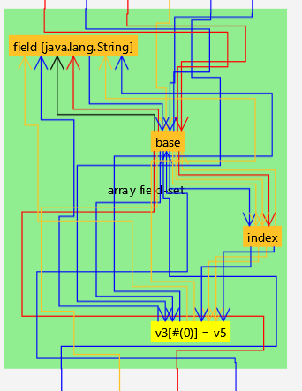
In der Testphase (fertig-)implementiert
vorher nachher

Slide 4
Ziele der Testphase
Möglichst hohe Überdeckung der Unit-Tests
Keine Programmabstürze
Gute Benutzbarkeit
Effizienter Programmablauf

Slide 5
Vorgehen zum Erreichen der Ziele
Manuelle Programmtests
Junit Tests
Test des Programms durch Außenstehende

Slide 6
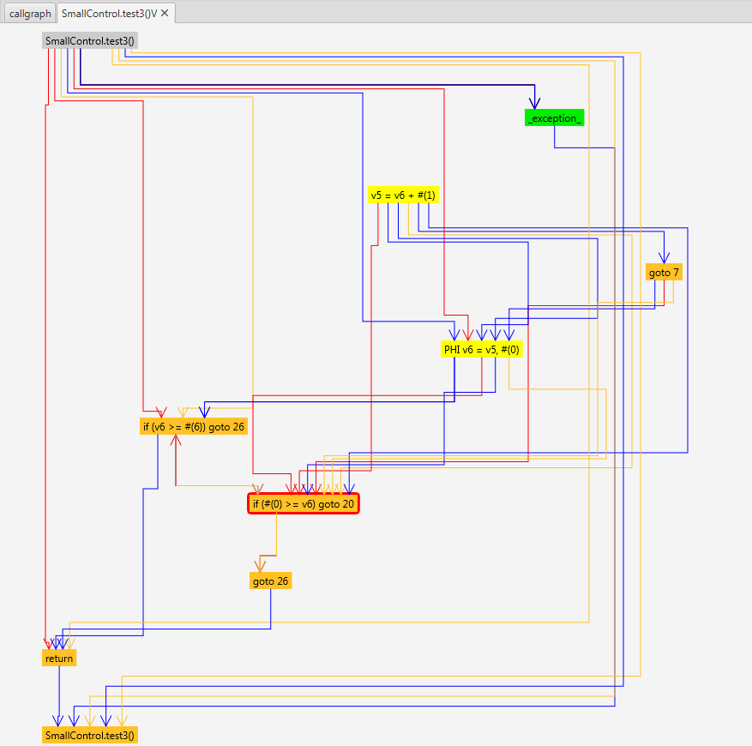
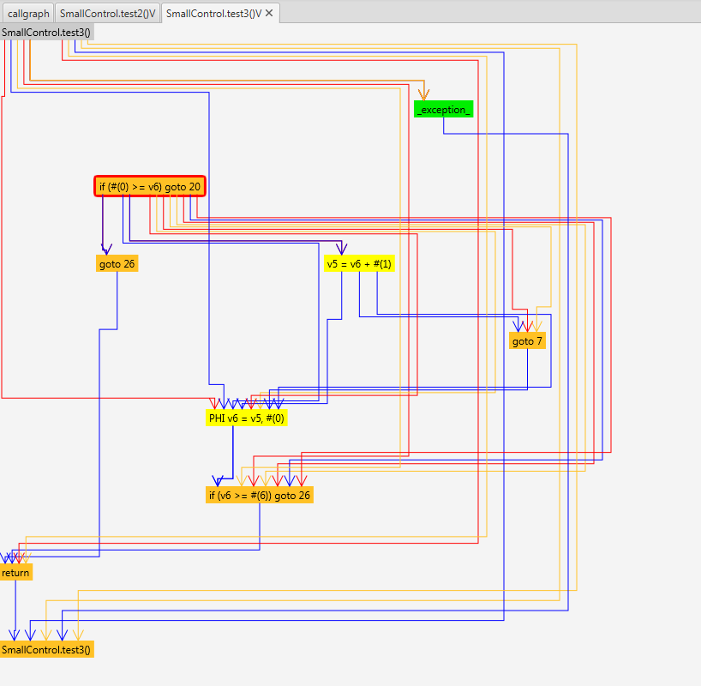
Andere Bugs
gelayouted neu gelayouted

Slide 7
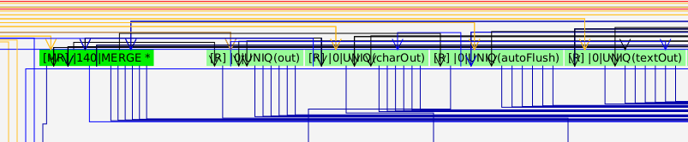
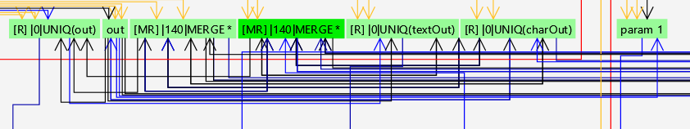
Andere Bugs
vorher
nachher

Slide 8
Nicht (komplett) behobene Fehler
NullPointerException nach Filtern von Kanten und Knoten aus FA's
RelativeLayerConstraints werden nicht richtig beachtet
Bestätigen eines Filters löst erneutes layouting aus

Slide 9
Codeüberdeckung
Testfälle aus dem Pflichtenheft:
Graph: }Fibonacci.mult()
Überdeckung app: 72,1%
Überdeckung graphml: 86,4%
Überdeckung joana: 80,8%
Überdeckung shared: 54,2%
Es werden Parameter, die vor dem Layouten des Methodengraphen verändert werden können, durch diese Tests nicht abgedeckt.
Überdeckung sugiyama: 75,2%
Auch hier können keine änderbaren Parameter verarbeitet werden, weil keine gesetzt wurden.
Überdeckung svg: 90%

Slide 10
Codeüberdeckung
JUnit Tests:
Überdeckung app:
Überdeckung graphml: 80.9%
Überdeckung joana: 80.1%
Überdeckung shared: 47.5%
Überdeckung sugiyama: 78.6%
Überdeckung svg: 90%

Slide 11
Zeitliche Vorraussetzungen
1000 Knoten, 4000 Kanten:
Graph: "BigControl.main()", 779 Knoten, 4917 Kanten, 1 FieldAccess
Zeit: 6sec - 369sec
500 Knoten, 2000 Kanten:
Graph: "PhiMadness.phiMadness()", 393 Knoten, 2937 Kanten, 25 FieldAccesses
Zeit: 38sec - 58sec

Slide 12
Demo
Graph importieren
Methodengraph anzeigen
CrossMinimizer Settings anpassen
Knoten und Kanten filtern
Kollabieren mehrerer Knoten
Knoten zu Gruppe hinzufügen
Export des Graphs

Slide 13
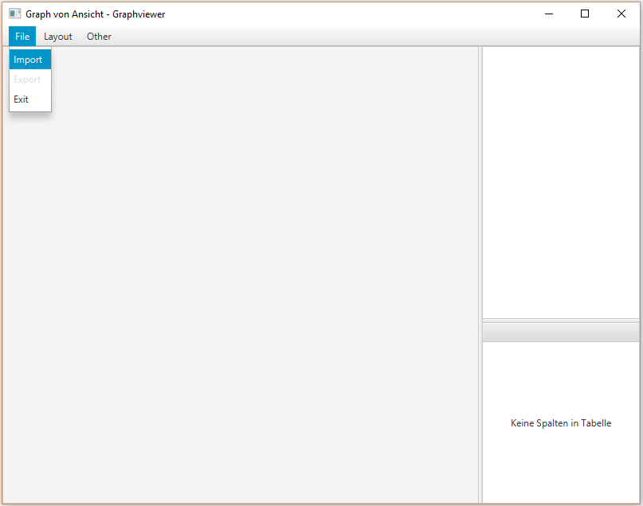

Slide 14
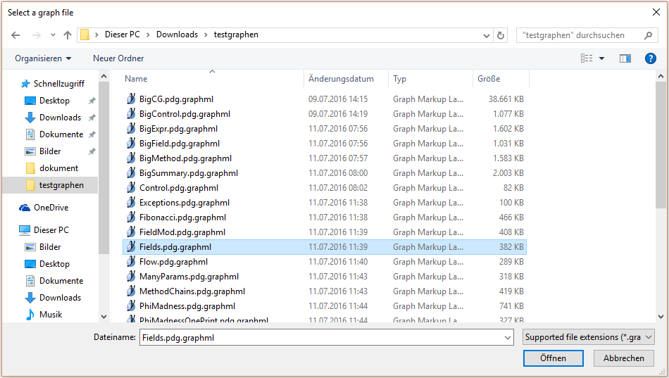

Slide 15
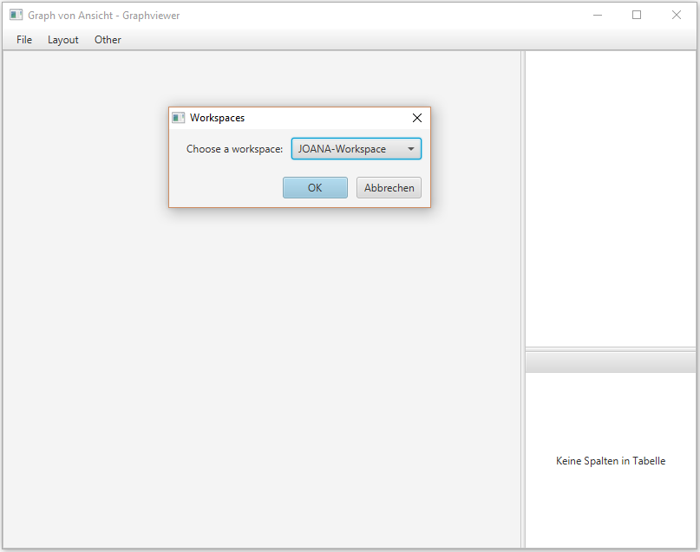

Slide 16
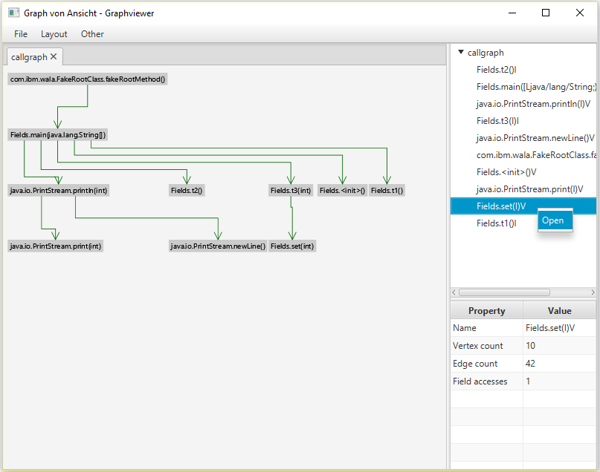

Slide 17
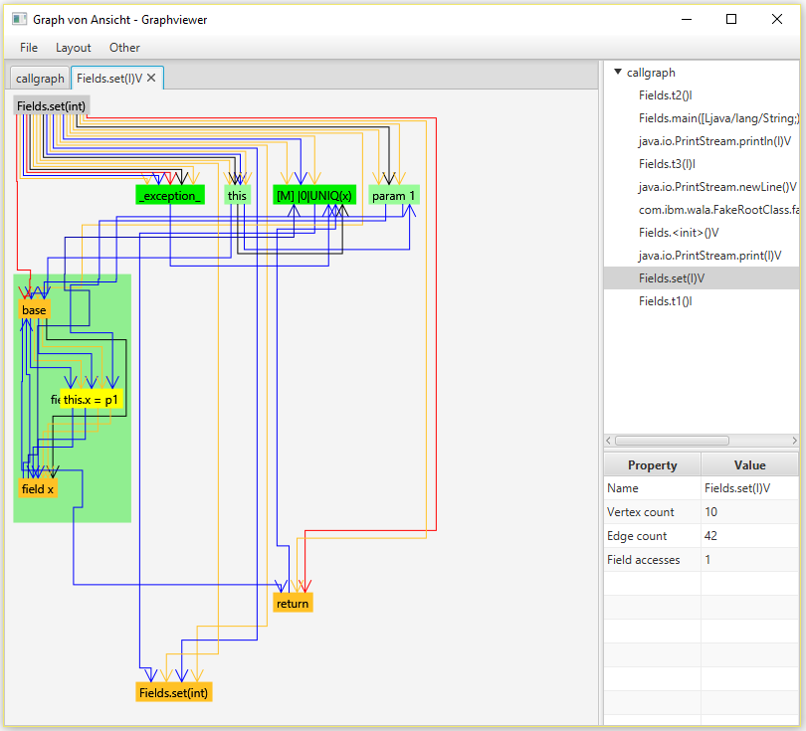

Slide 18
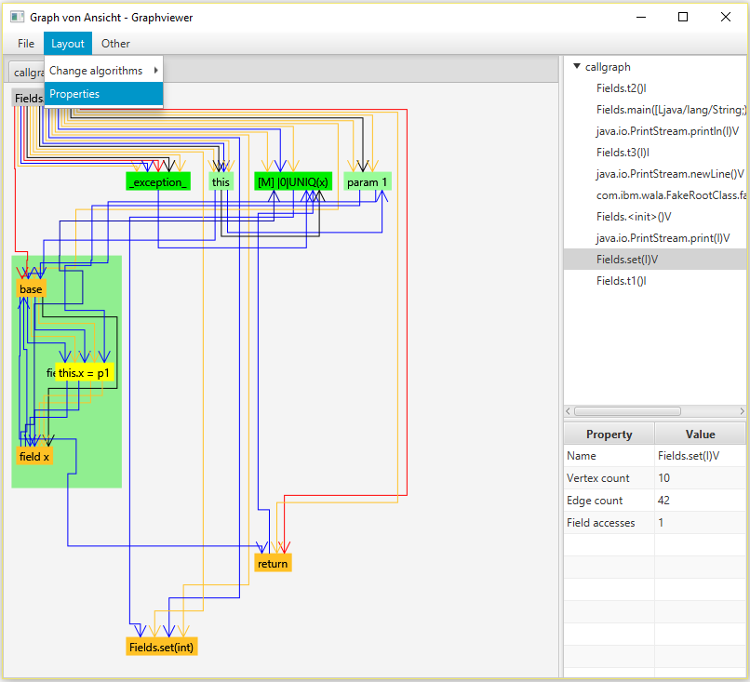

Slide 19
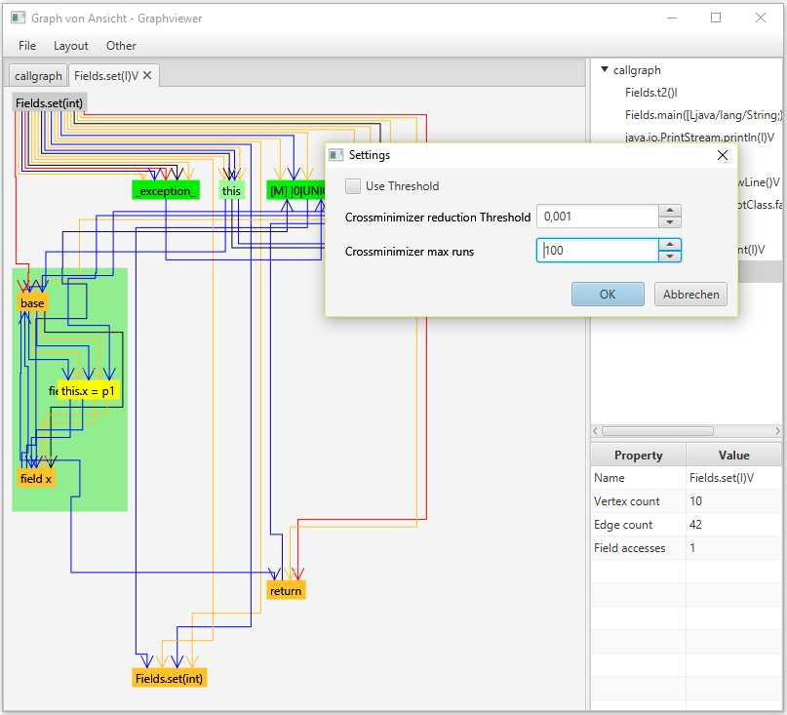

Slide 20
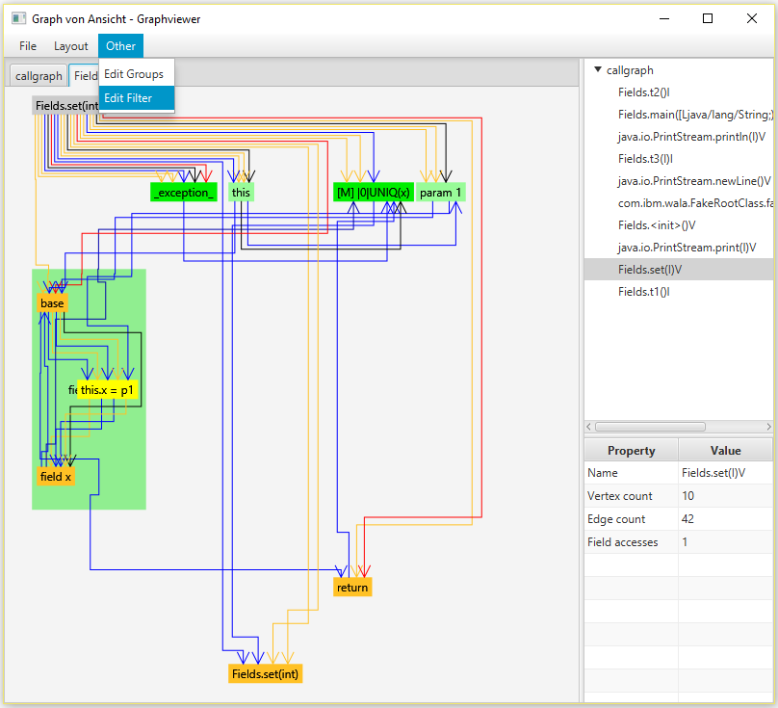

Slide 21
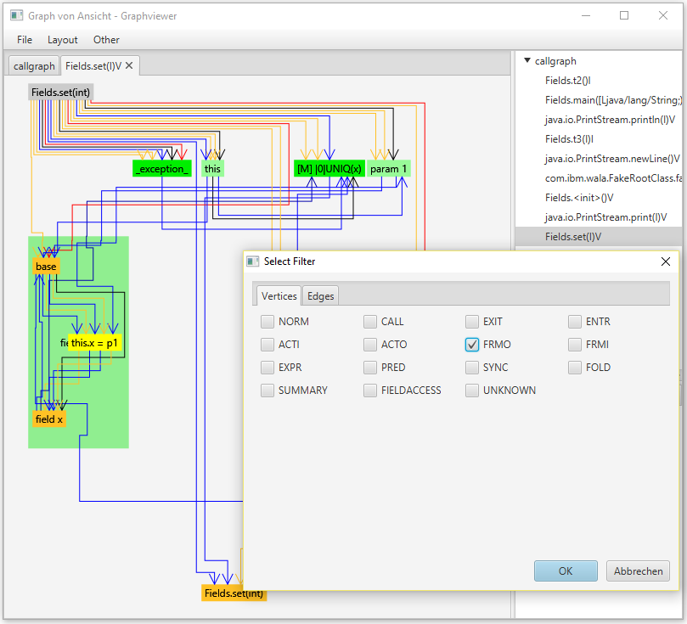

Slide 22
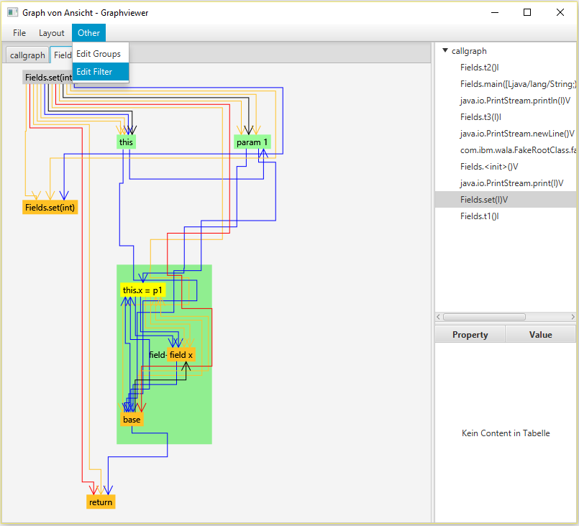

Slide 23
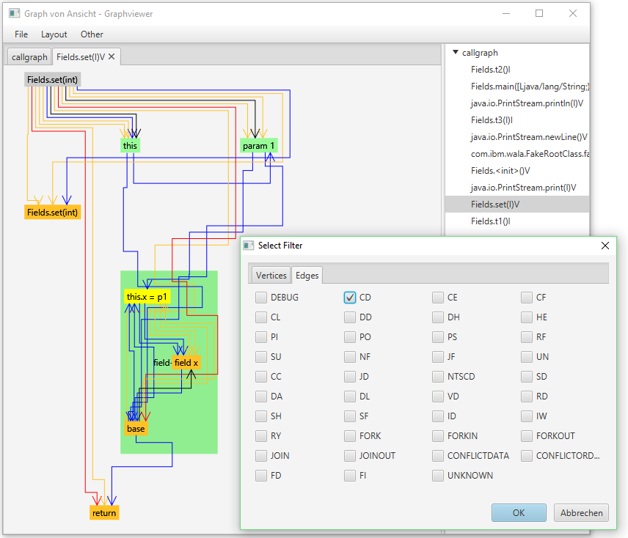

Slide 24
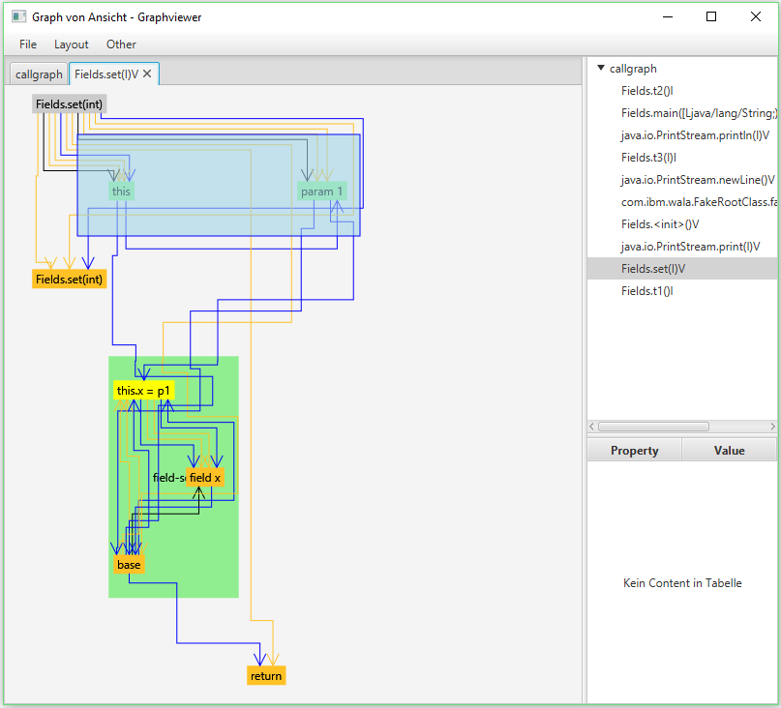

Slide 25
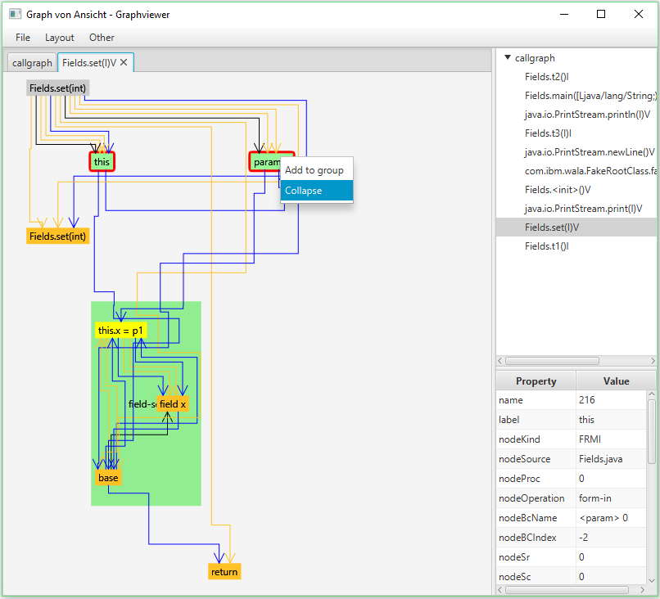

Slide 26
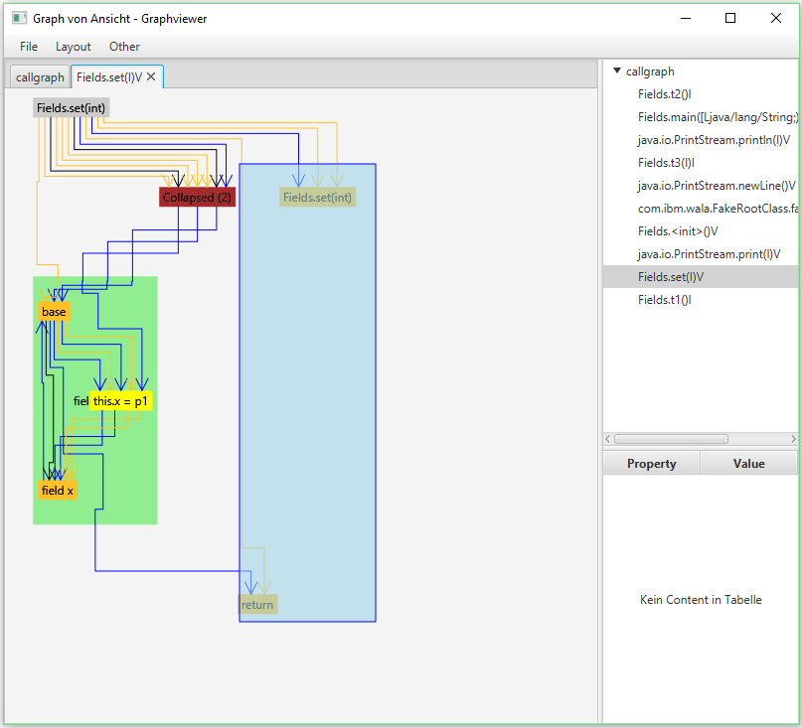

Slide 27
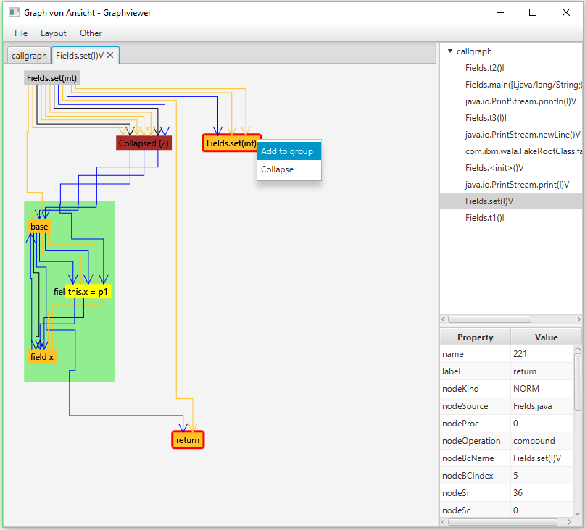

Slide 28
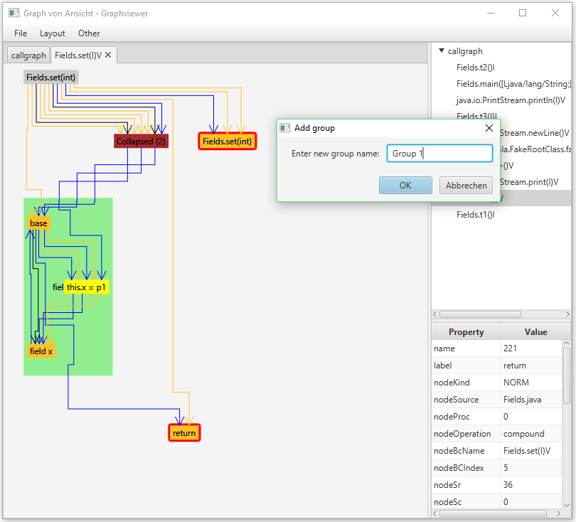

Slide 29
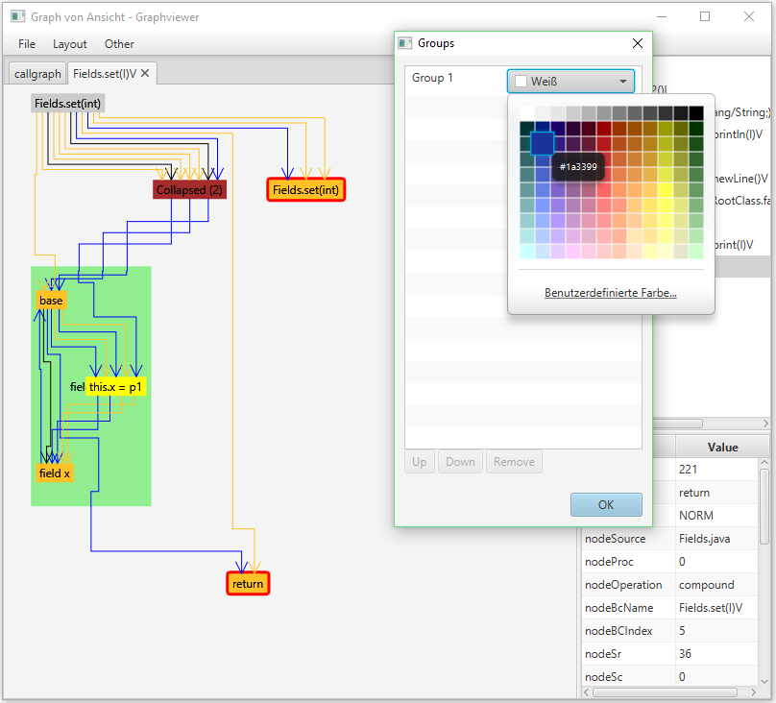

Slide 30
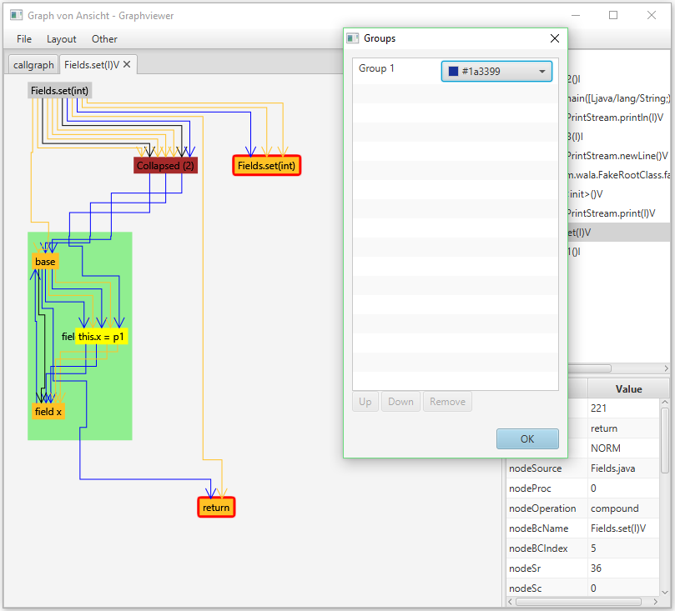

Slide 31
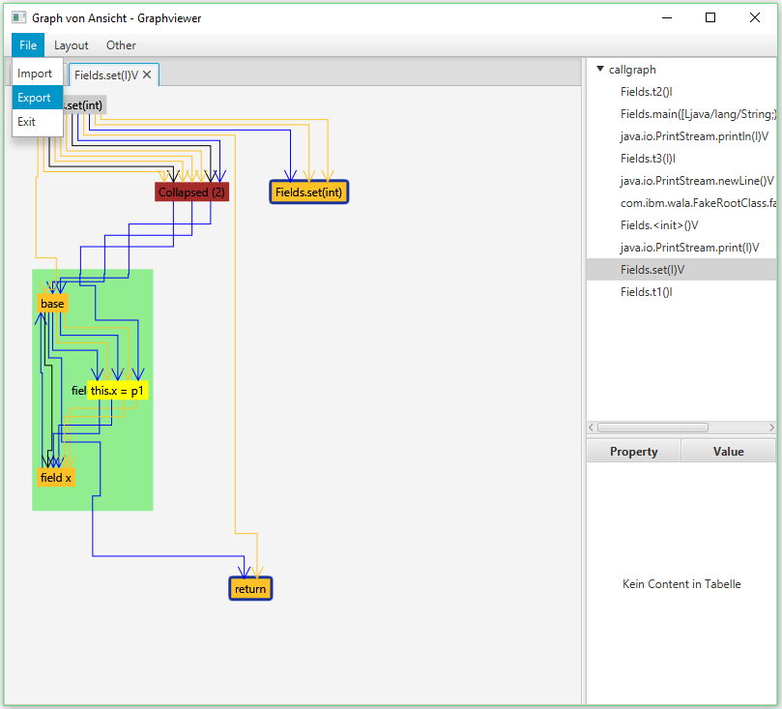

Slide 32
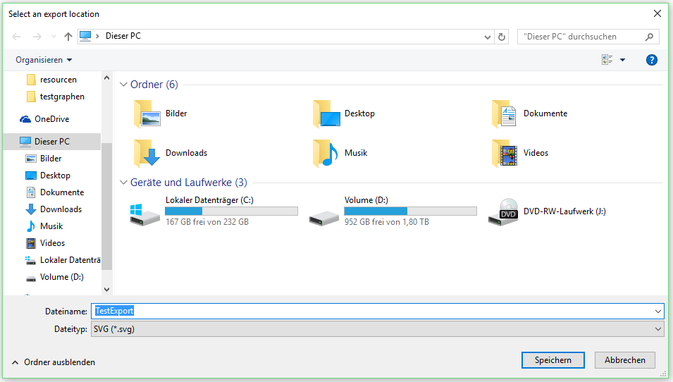

Slide 33
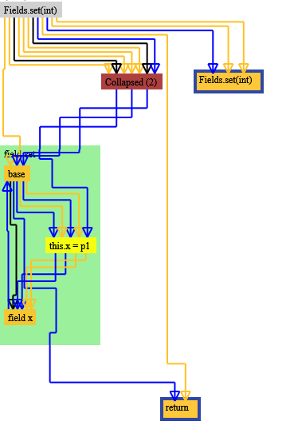

Slide 34
Fazit

